Slide 1
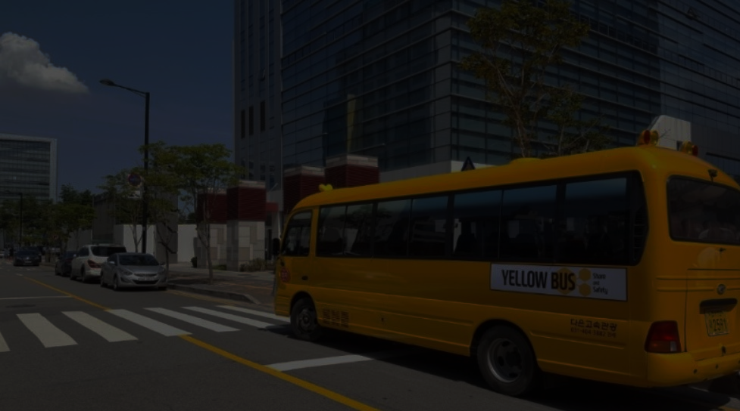
자율주행 프로젝트 : 아이파인
A409팀 내 기쁨은 네가 벤틀리로 자율주행
한진우 김호준 노현경 이규형 이수지 임병은

Slide 2


Slide 3
목차
기획 배경
자율주행이란?
자율주행 알고리즘
예상 결과물

Slide 4
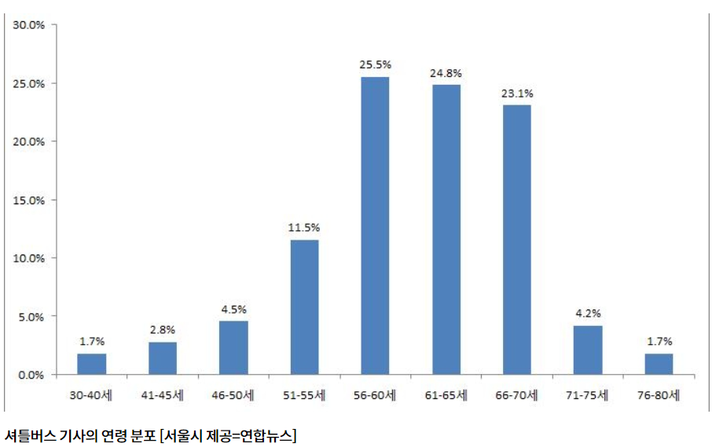
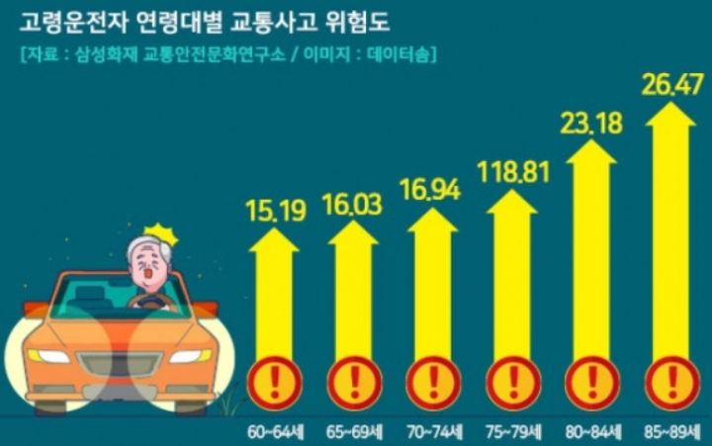
기획 배경
셔틀버스 차량 기사 운전자 나이 통계자료
운전자 연령대별 교통사고 위험율

Slide 5
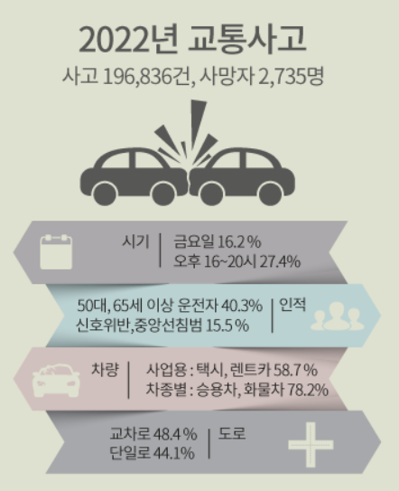
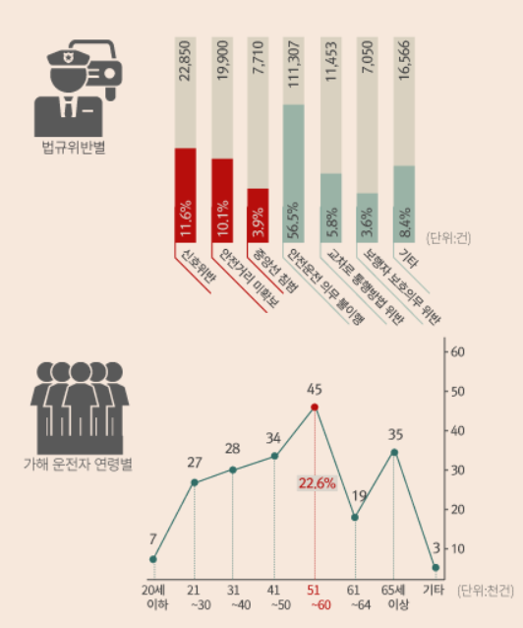
기획 배경
교통사고 원인에 관련한 통계자료

Slide 6
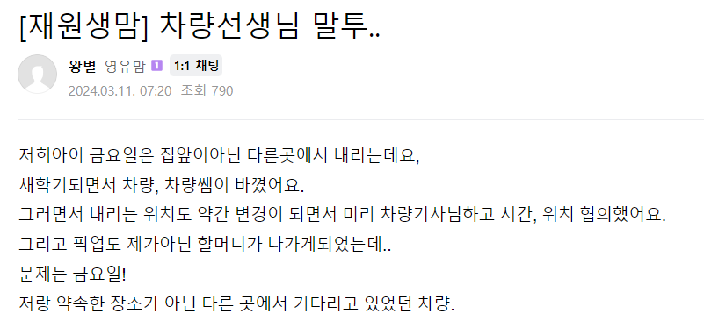
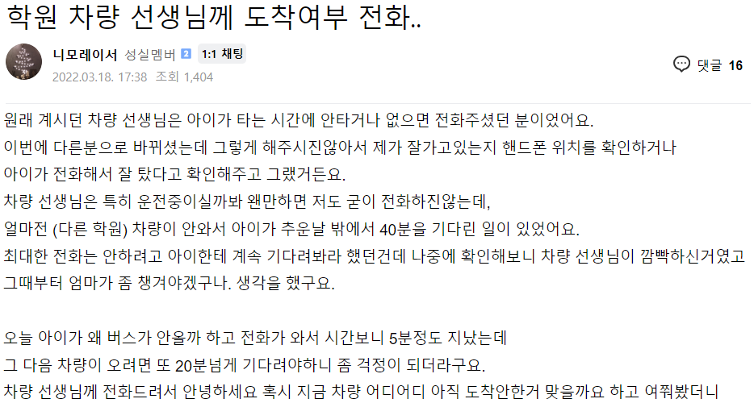

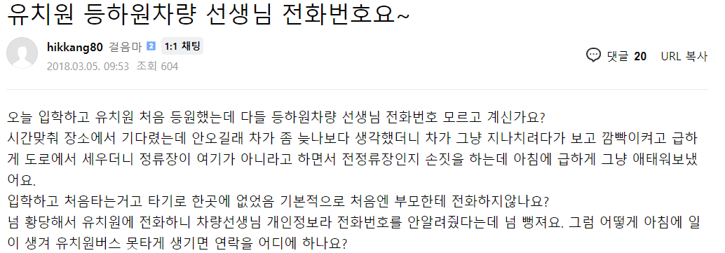
기획 배경
자율주행 학원차량
셔틀차량 동승자법 개정

Slide 7
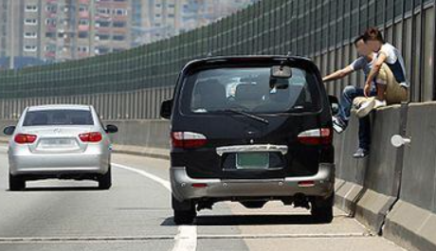
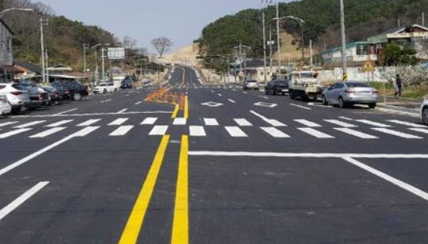

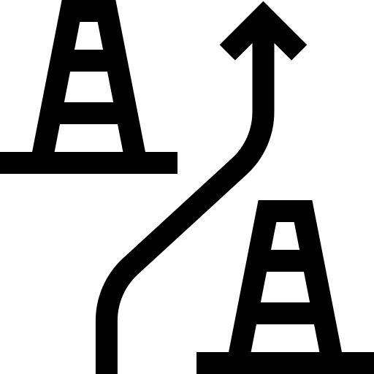


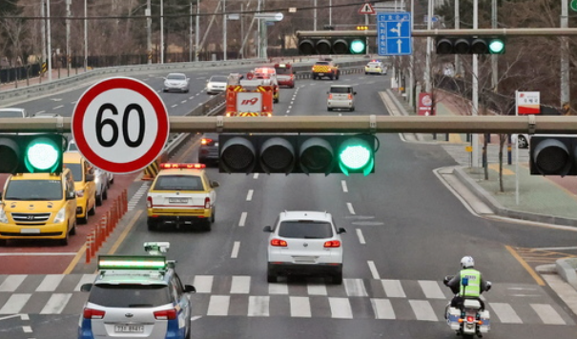
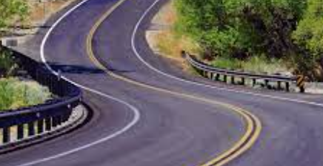
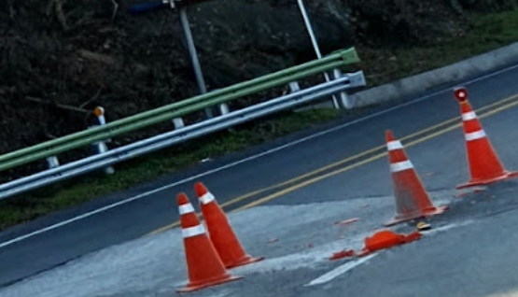
자율주행이란?
인지
판단
제어

Slide 8
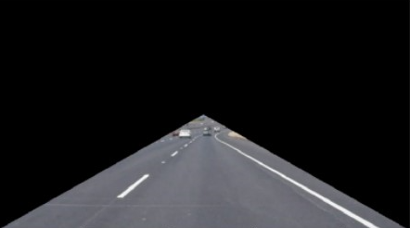

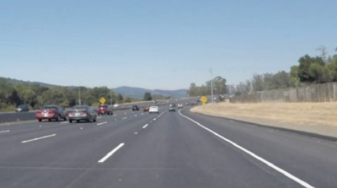
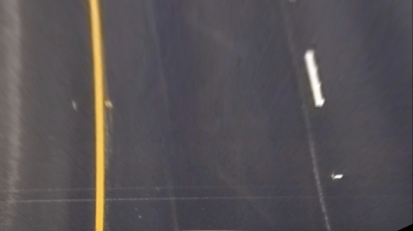
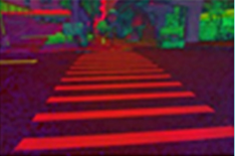
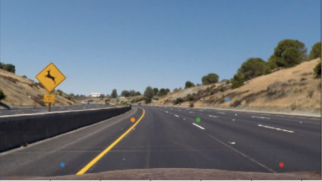
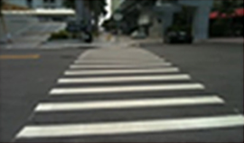
차선인지 Camera
이진화
관심 밖 영역 필터링
Bird eye’s View

Slide 9
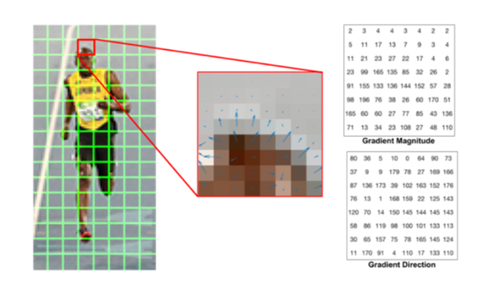
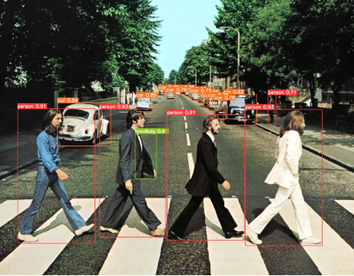
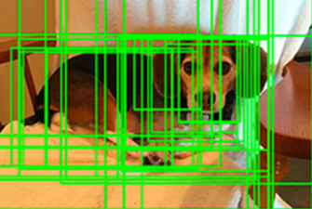
장애물인지 Camera
물체에 대한 Histogram 검출 및 경계선 구분
좌표 Detection 용 박스화
바운딩박스 중복 제거

Slide 10
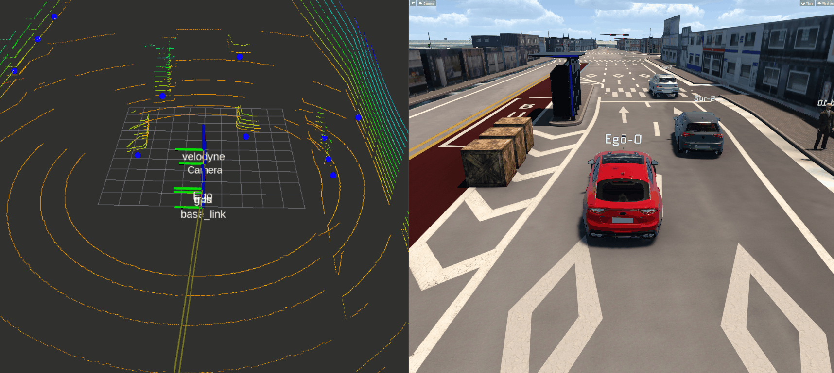
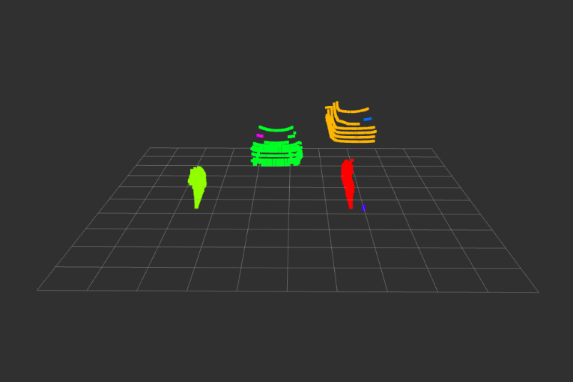
거리인지 Lidar
장애물 거리 인식
군집화

Slide 11
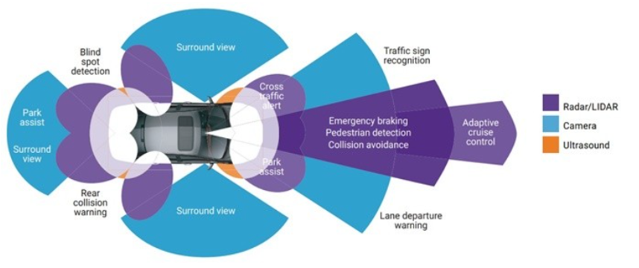
인지 센서퓨전
라이다 거리 인식 + 카메라 실물 인식 센서 퓨전

Slide 12
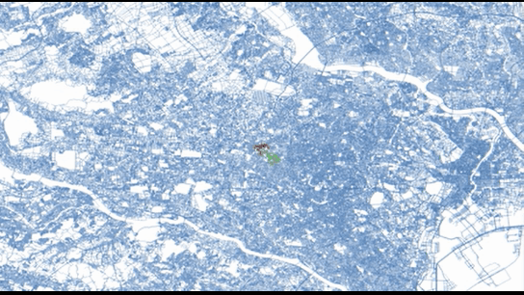
판단
최단거리알고리즘
Dijkstra
모든 정점을 탐색
A*
시작점과 목표점 사이의 최단경로 탐색

Slide 13
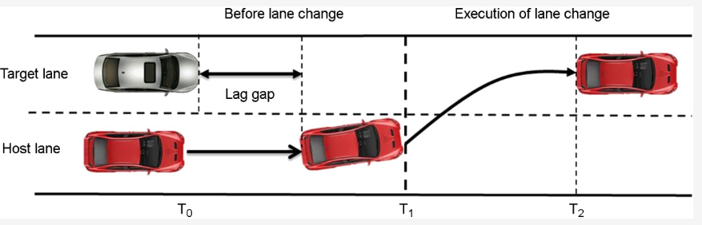
판단제어 차선변경
변경 목표 지점 직선 거리 계산 후 경로 생성

Slide 14
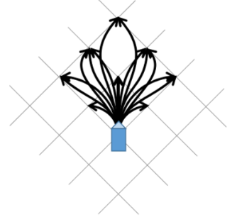
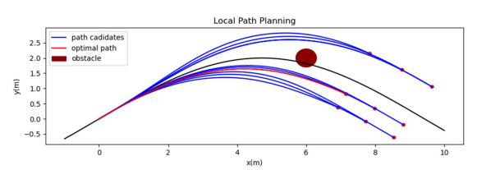
판단제어 충돌회피
회피 경로 좌표화 생성
경로 중 적합한 길 선택

Slide 15
목표하는 것
사용자가 정한 출발점 - 학원 경로 최적화
장애물 회피 주행
시속에 따른 안전 거리 유지
저속 운행 및 어린이 보호구역 등 운행 속도 제한
어플리케이션 차량 실시간 위치 제공

Slide 16
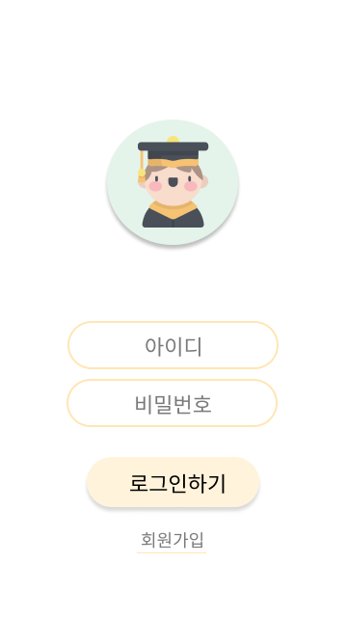
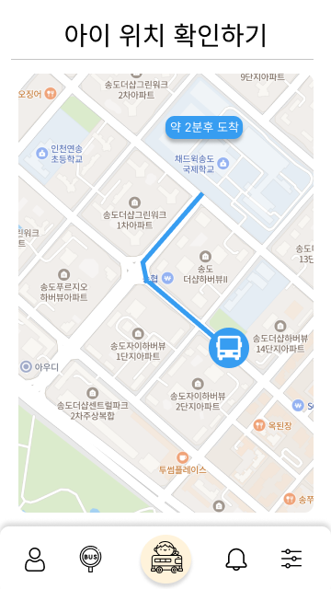
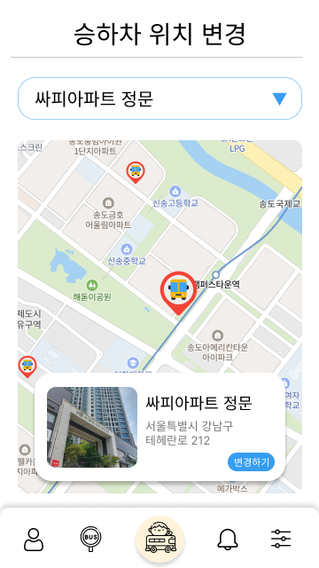
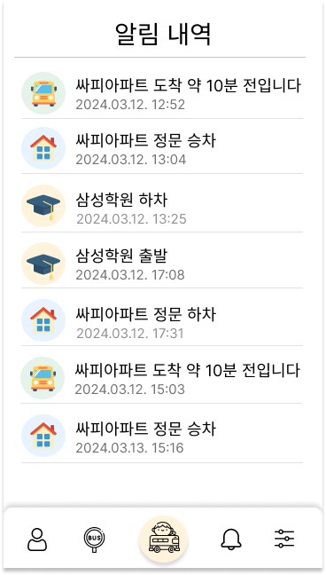
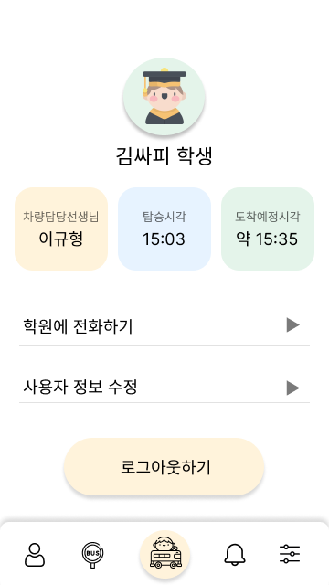

목업

Slide 17
감사합니다
A409팀 아이파인

Slide 18
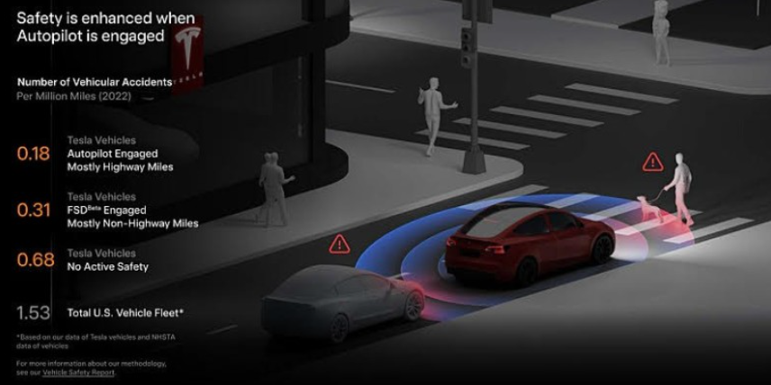
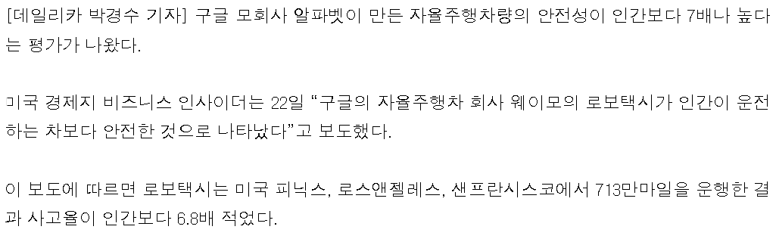
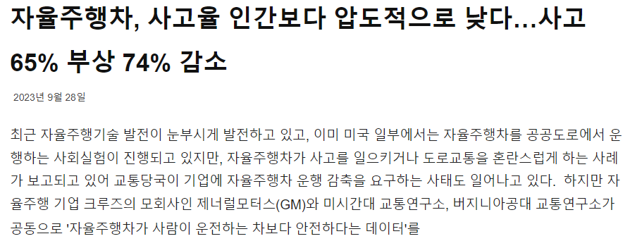
예상 질문 자율주행은 안전한가?
미국 오토파일럿 사고율 통계자료

Slide 19
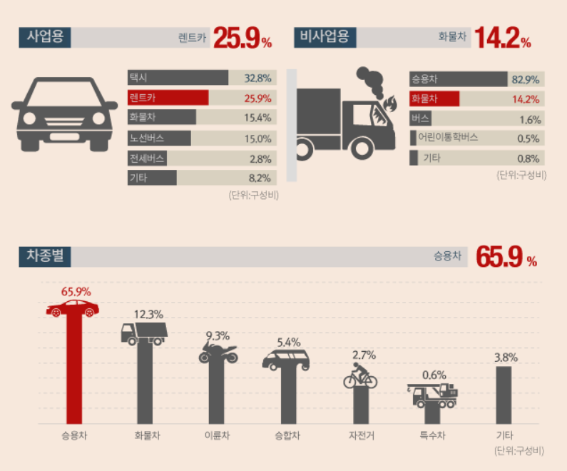
예상 질문 왜 학원차량?
통학버스로 신고하지 않은 차량도 많음

